Slide 1
ГОСУДАРСТВЕННОЕ АВТОНОМНОЕ ПРОФЕССИОНАЛЬНОЕ ОБРАЗОВАТЕЛЬНОЕ
УЧРЕЖДЕНИЕ ТЮМЕНСКОЙ ОБЛАСТИ
«ТЮМЕНСКИЙ ТЕХНИКУМ СТРОИТЕЛЬНОЙ ИНДУСТРИИ И ГОРОДСКОГО ХОЗЯЙСТВА»
Курсовой проект на тему «Проектирование ИС «Спортивный комитет»»
Выполнил: Чернышев А. Г.
Студент 1 курса очной формы обучения,
Группы ИСиП-25-11-1
Проверила: Гончарова Т.В.,
Должность: преподаватель проф. дисциплин
Тюмень, 2026 г.

Slide 2
Описание предметной области
Спортивный комитет — это организация, которая осуществляет управление, организацию и контроль спортивных мероприятий, соревнований и спортивной деятельности. Основной задачей спортивного комитета является обеспечение эффективного проведения соревнований, координация участников спортивного процесса и соблюдение установленных правил и регламентов.

Slide 3
Цель курсового проекта
Целью курсового проекта является проектирование информационной системы «Спортивный комитет», предназначенной для автоматизации процессов организации, проведения и сопровождения спортивных соревнований.

Slide 4
Объект исследования
Предмет исследования
Деятельность спортивного комитета, связанная с организацией и проведением спортивных соревнований
Процессы автоматизации управления соревнованиями с использованием информационных технологий.

Slide 5
Проблематика проекта
В настоящее время деятельность спортивных комитетов сопровождается обработкой большого объёма информации: регистрацией спортсменов, формированием расписания соревнований, назначением судей, ведением медицинского контроля и обработкой результатов. Во многих организациях данные процессы выполняются вручную или с использованием разрозненных программных средств, что приводит к ряду проблем:
высокая вероятность ошибок при обработке заявок и результатов
длительное формирование отчётности и протоколов
отсутствие централизованного хранения информации
сложности взаимодействия между организаторами, спортсменами и судьями
дублирование данных и потеря актуальной информации
низкая оперативность публикации результатов соревнований.

Slide 6
Основные бизнес-процессы системы
1. Организация соревнований 2. Назначение персонала 3. Медицинский контроль участников 4. Регистрация участников соревнований 5. Проведение соревнований 6. Формирование итоговых результатов 7. Формирование отчётности

Slide 7
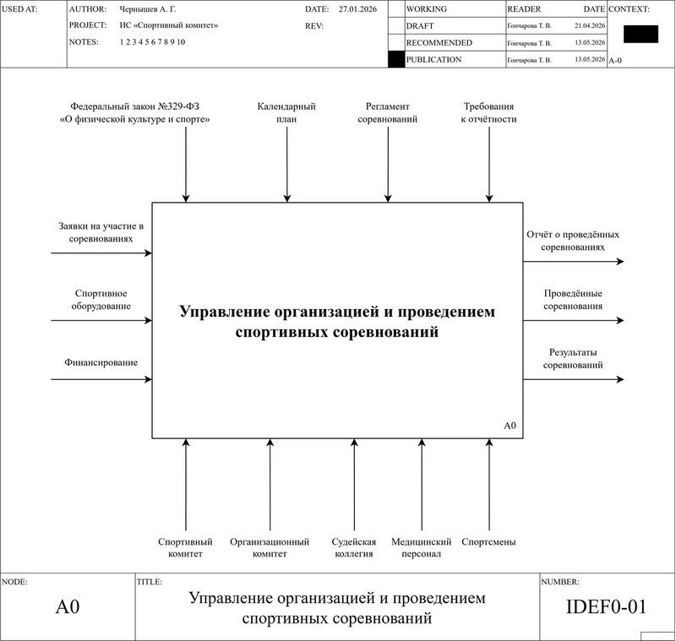
Контекстная диаграмма IDEF0

Slide 8
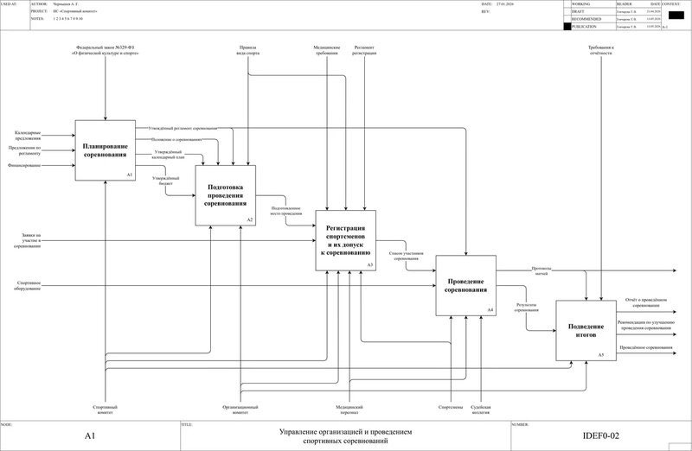
Диаграмма декомпозиции IDEF0

Slide 9
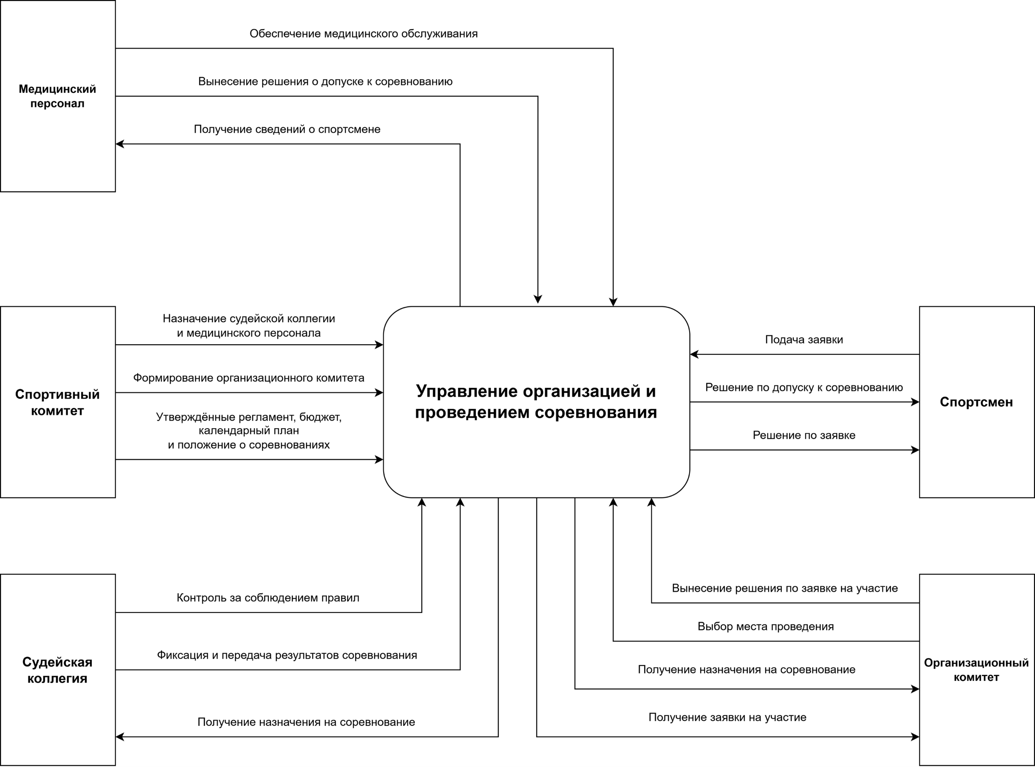
Контекстная диаграмма DFD

Slide 10
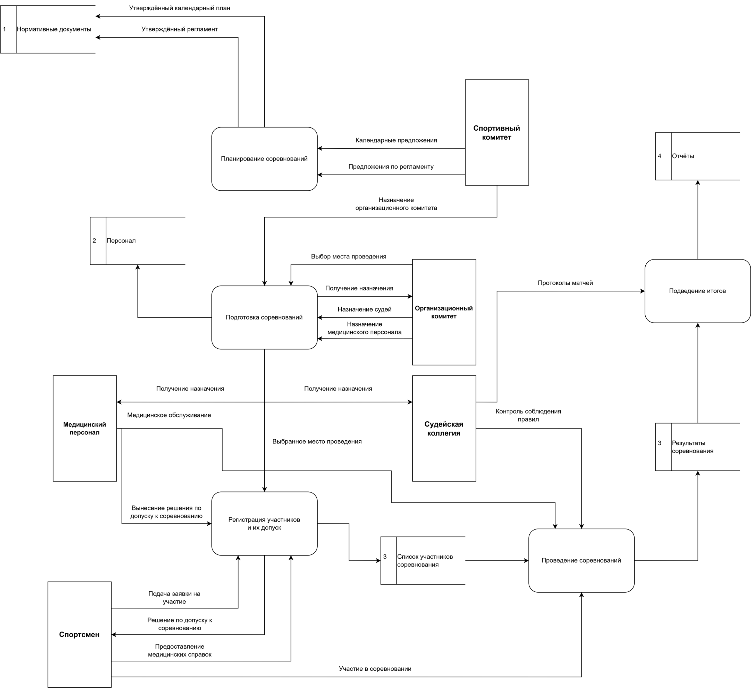
Модель декомпозиции DFD

Slide 11
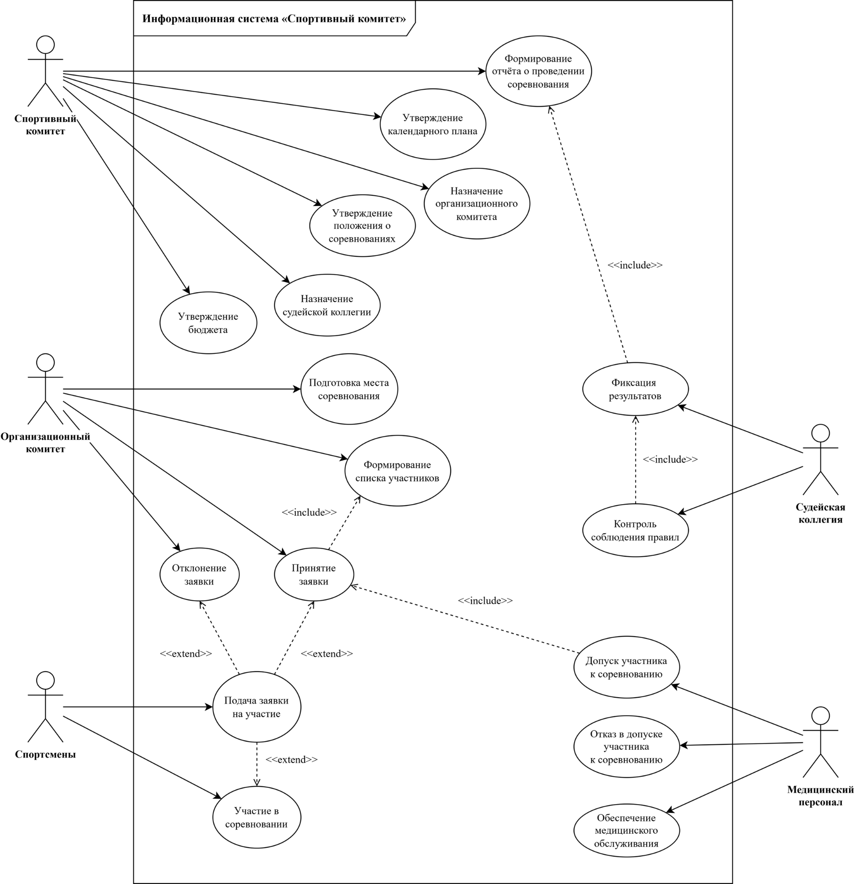
Диаграмма вариантов использования

Slide 12
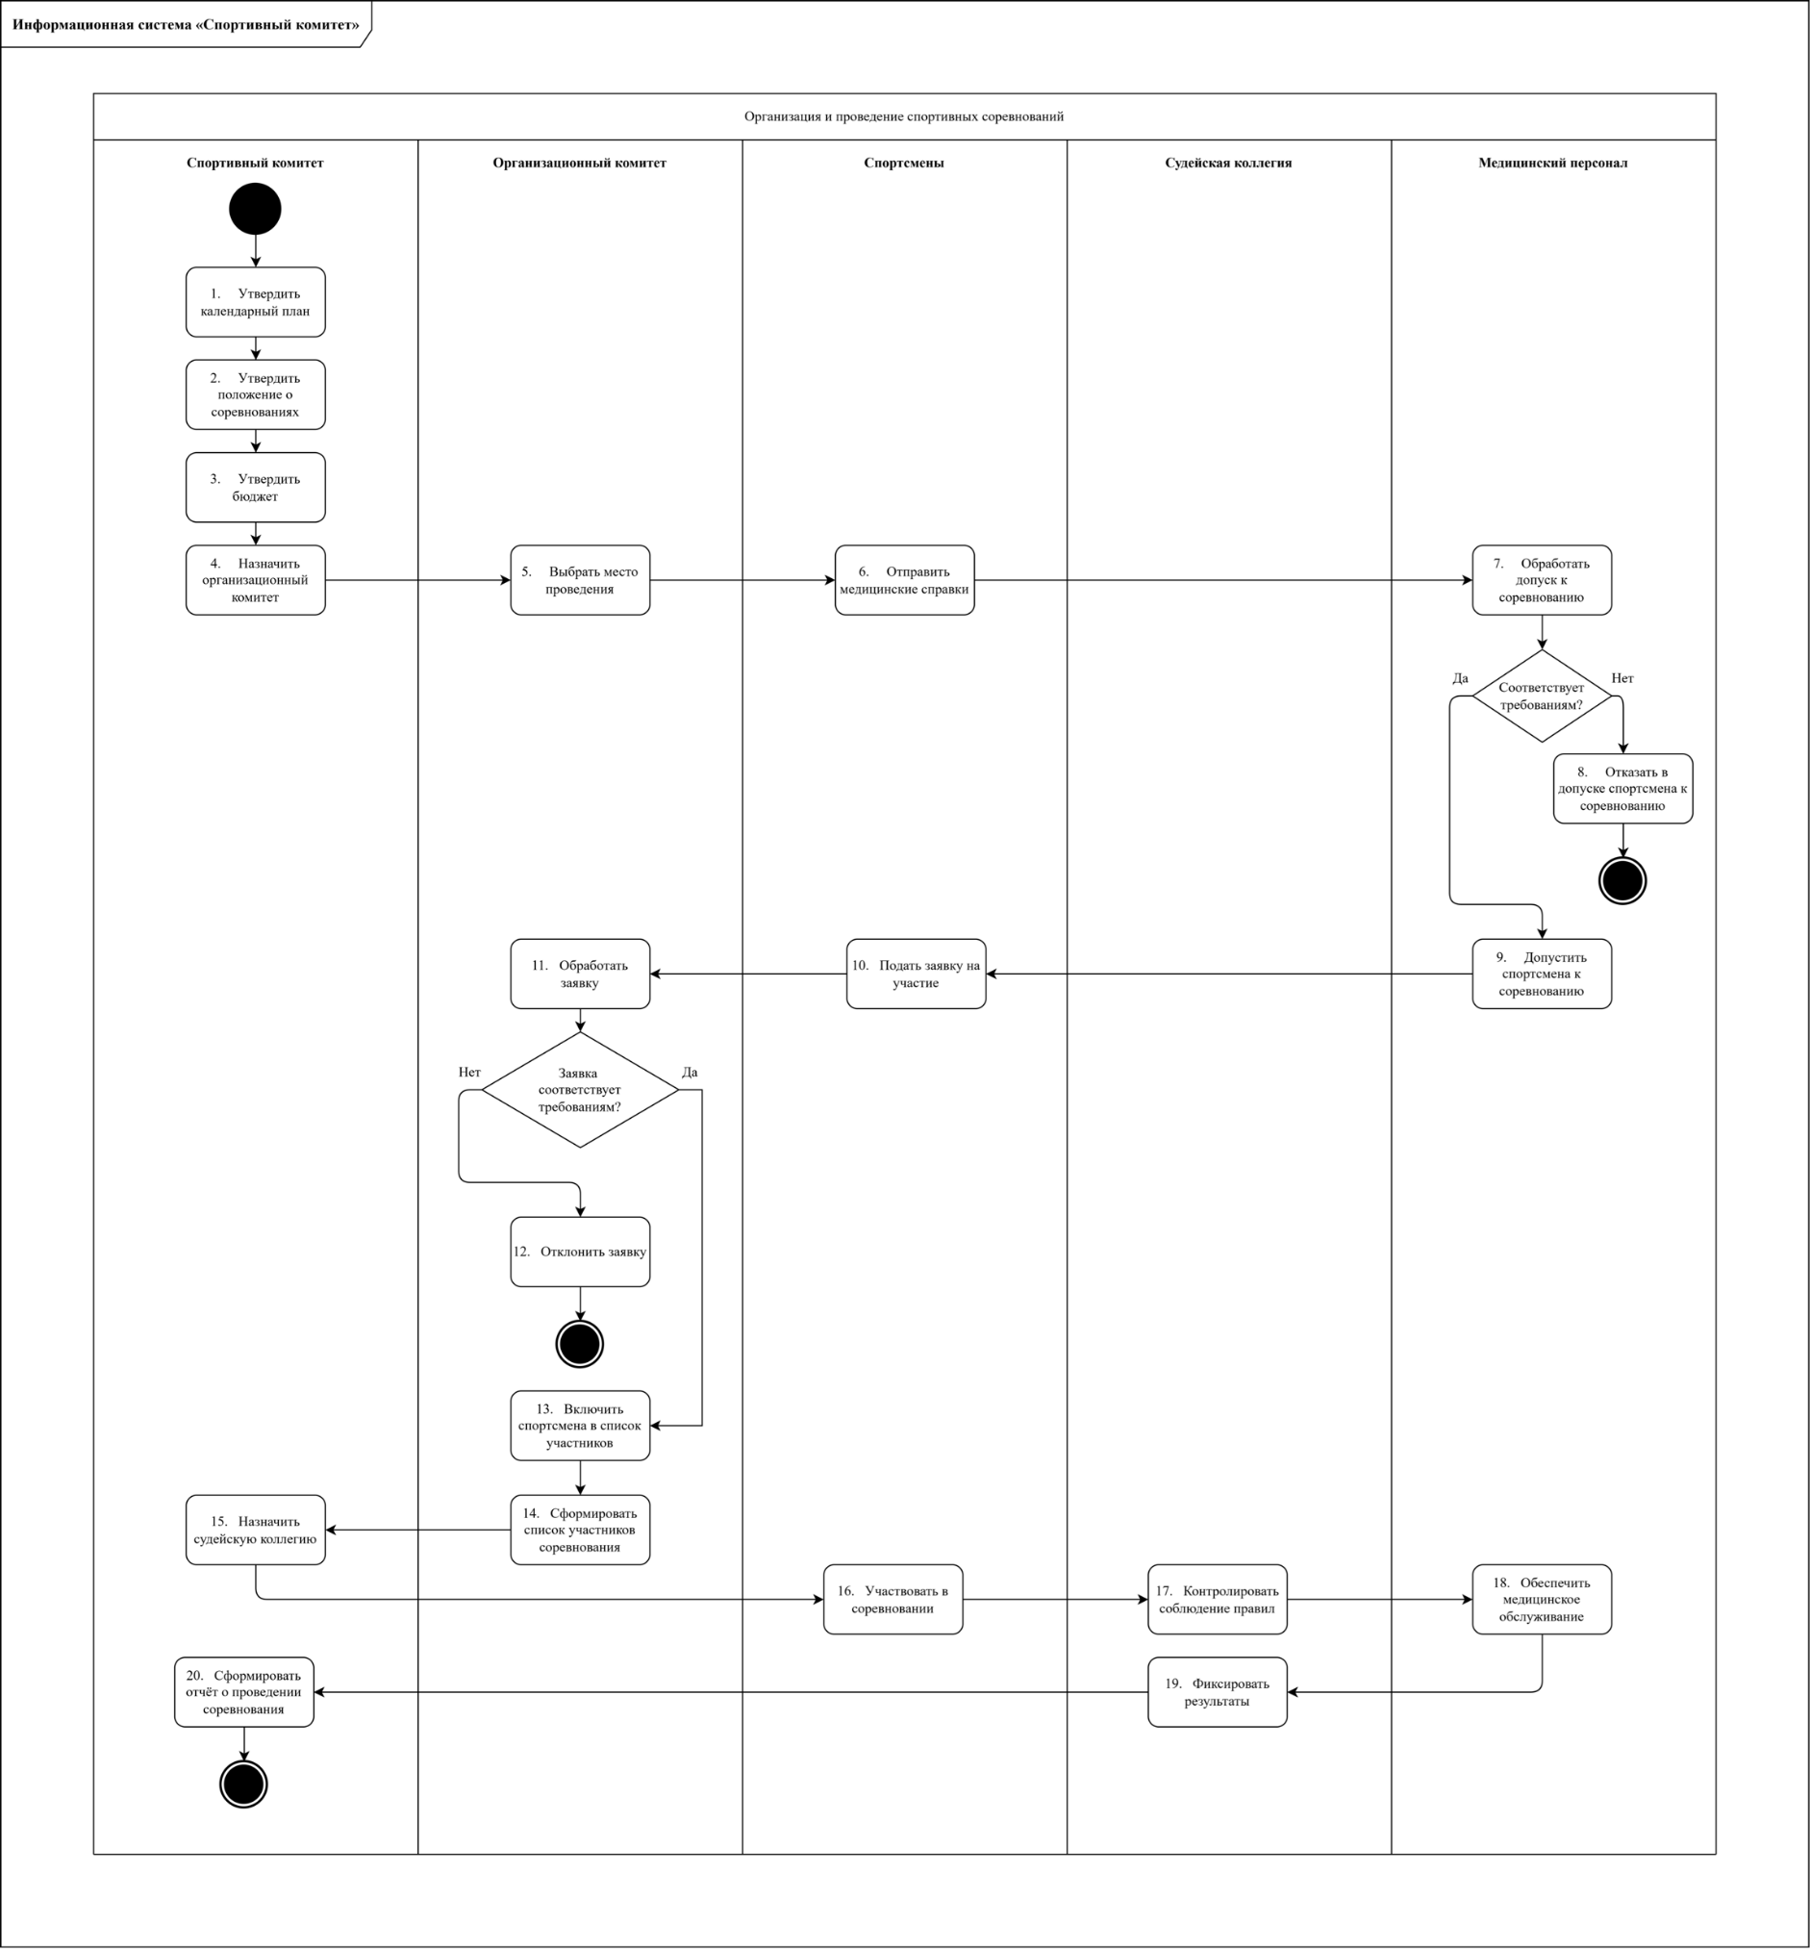
Диаграмма деятельности

Slide 13
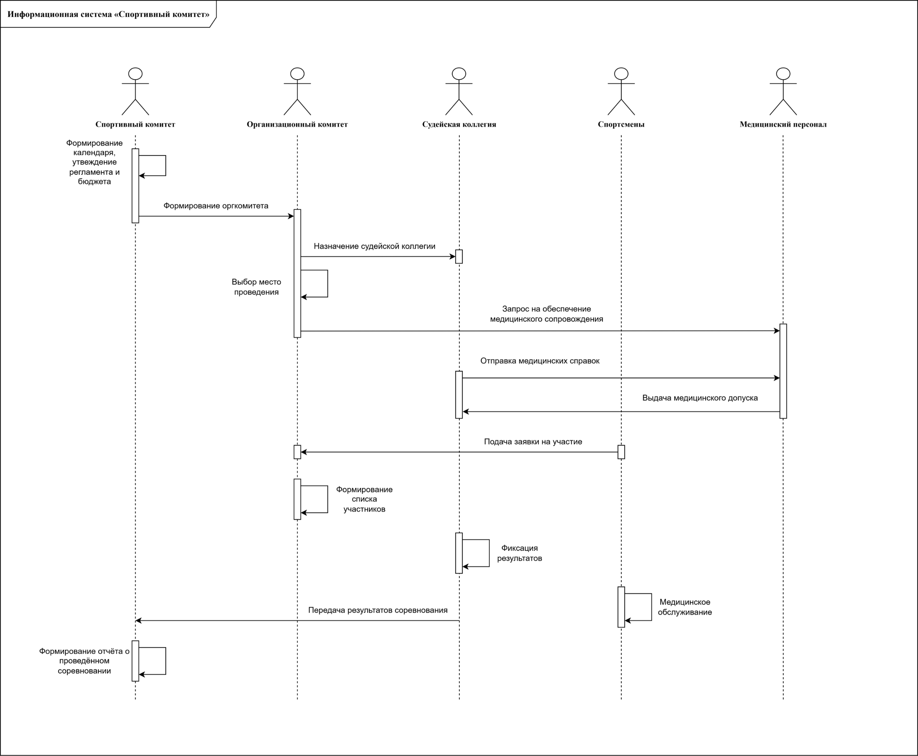
Диаграмма последовательности

Slide 14
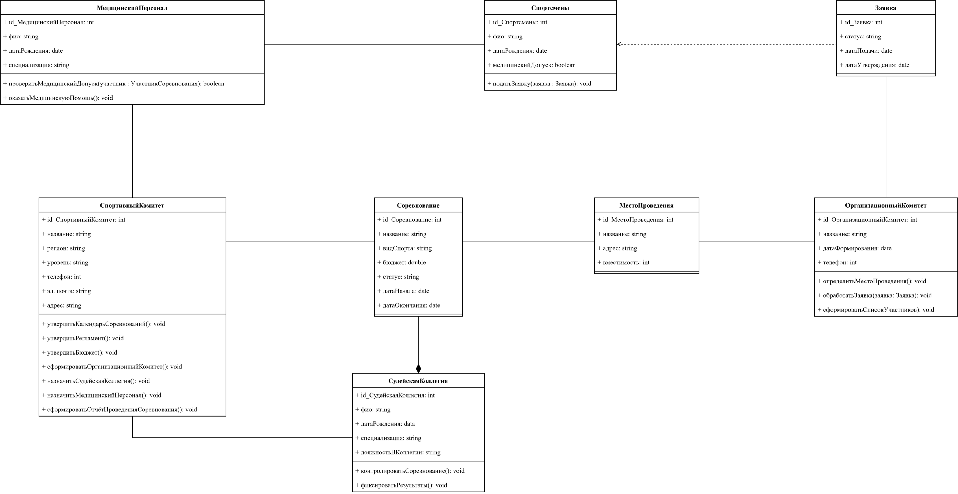
Диаграмма классов

Slide 15
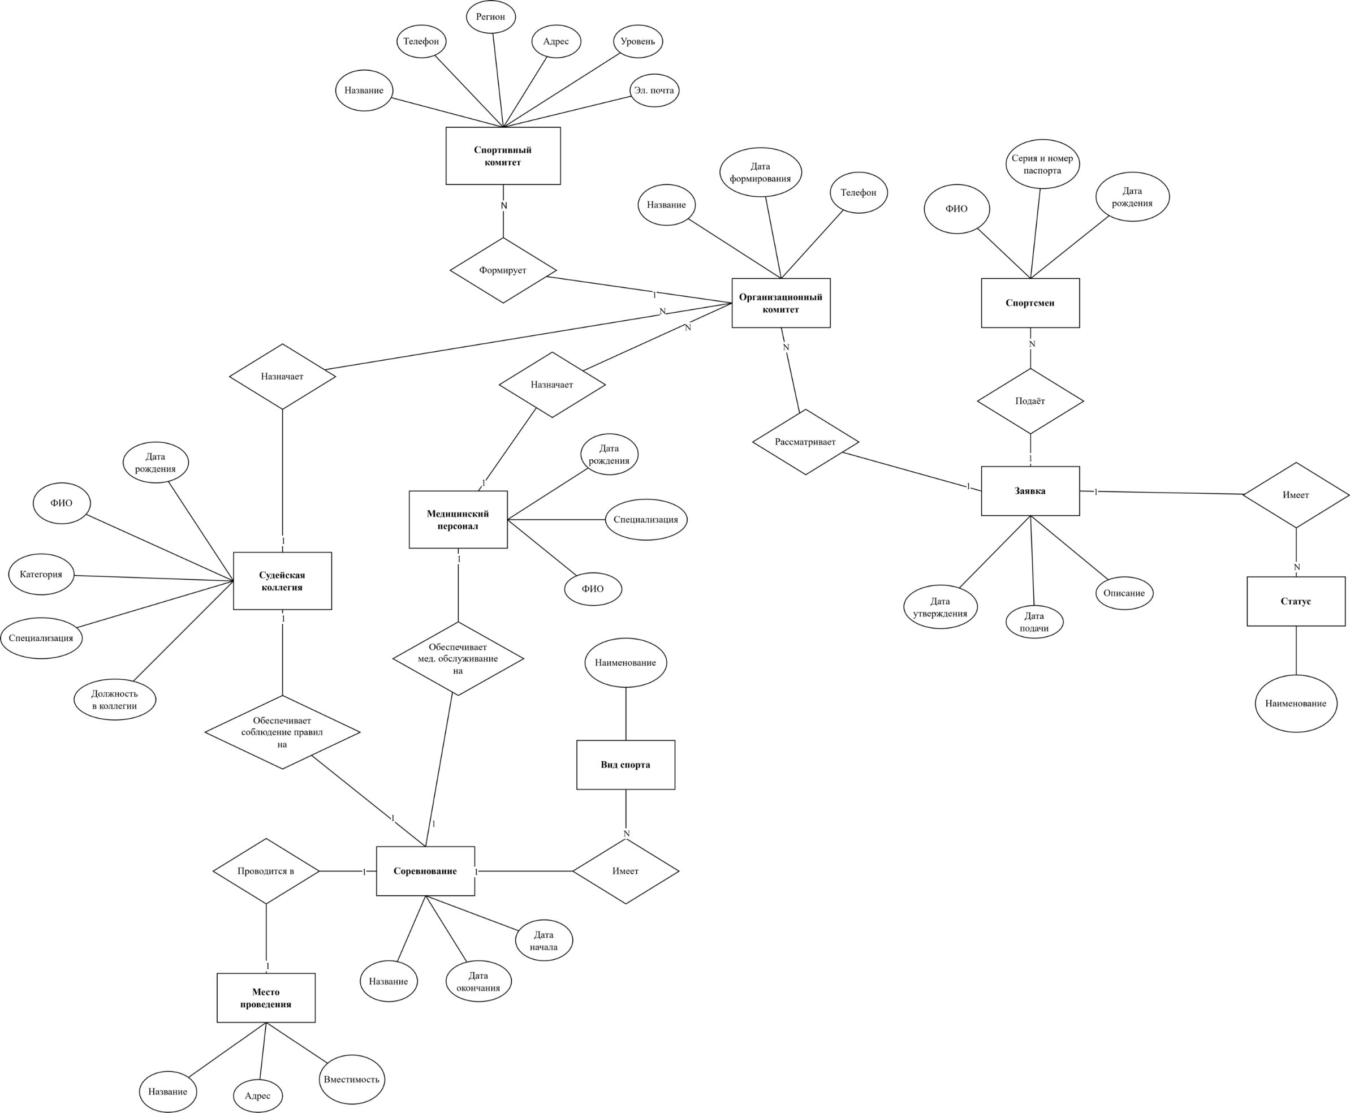
Концептуальная модель данных

Slide 16
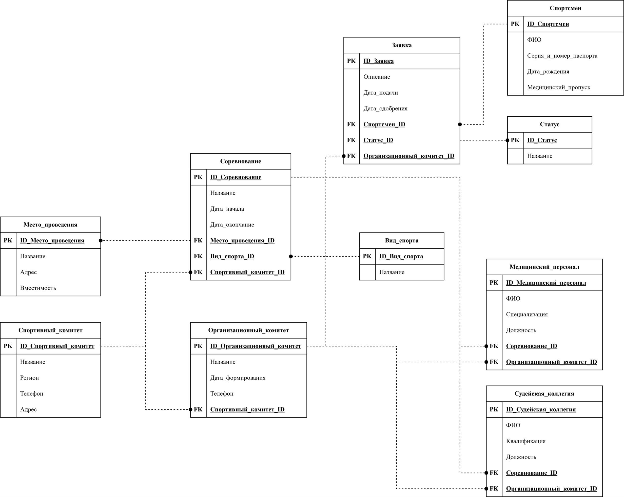
Логическая модель данных

Slide 17
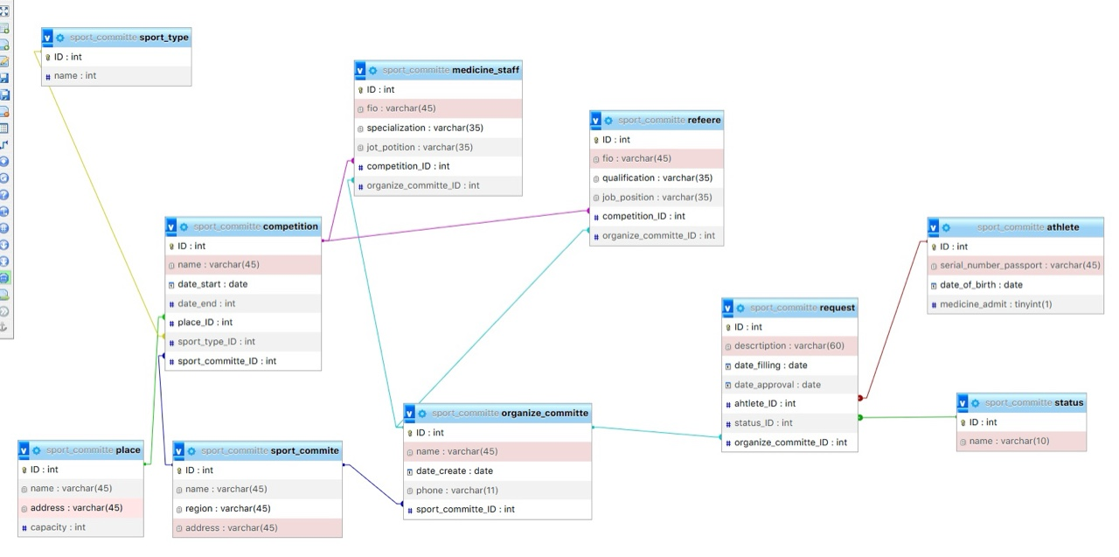
Физическая модель данных

Slide 18
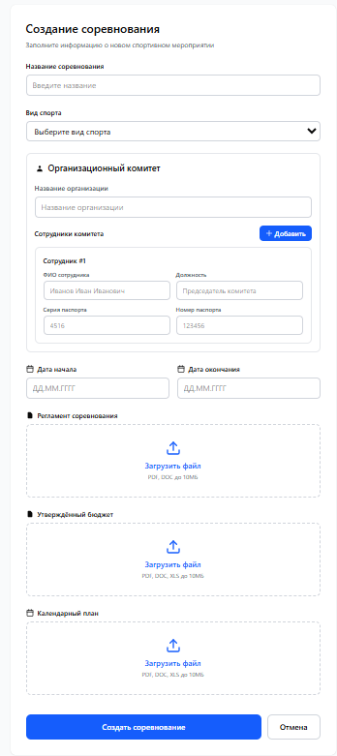

Slide 19
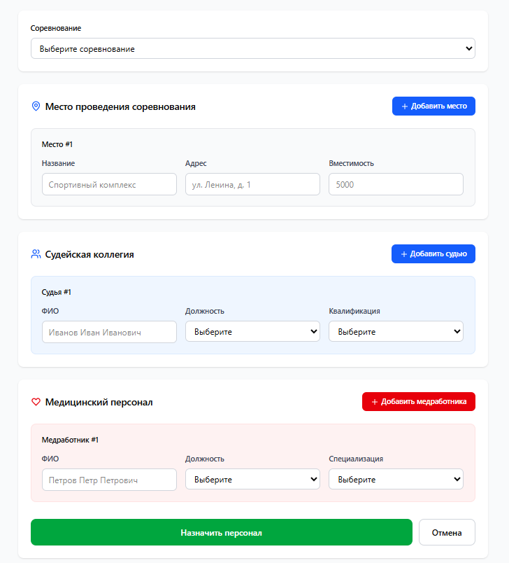

Slide 20
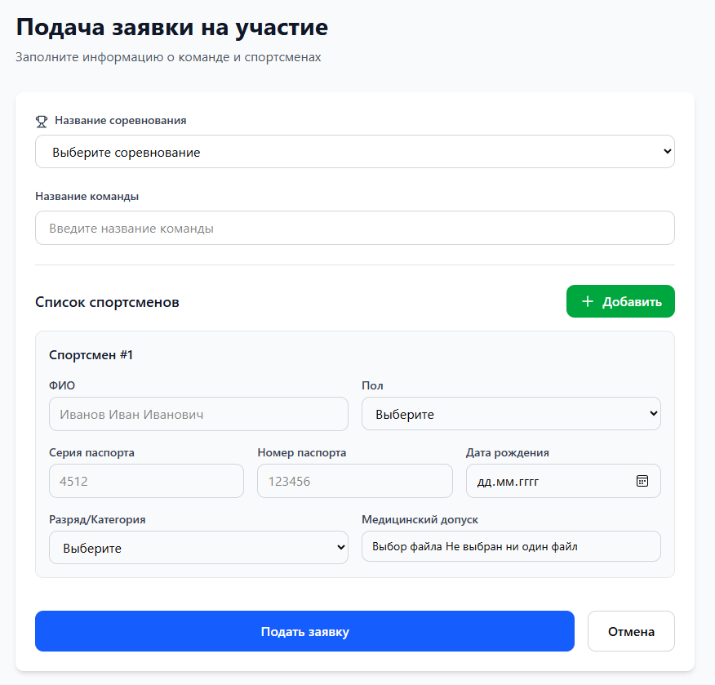

Slide 21
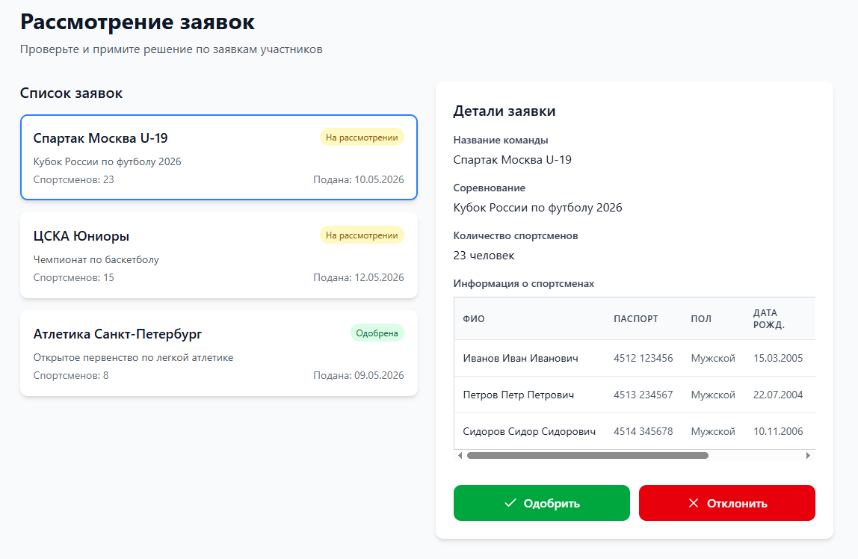

Slide 22
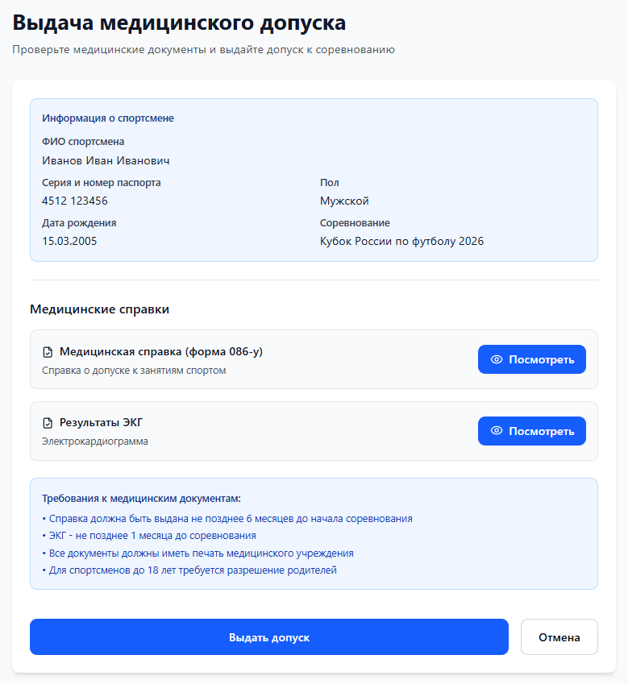

Slide 23
Заключение
В процессе работы был проведён анализ предметной области. Для описания функциональности системы были разработаны модели в нотациях IDEF0 и DFD, а также построены UML-диаграммы, позволяющие отразить структуру и принципы взаимодействия компонентов системы.

